Slide 1

Introducción a Docker
Nicolas Bello Camilletti
@nbellocam

Slide 2
Que es docker?
Plataforma abierta (open source)
Para desarrolladores y sysadmins
Automatiza despliegue de aplicaciones y sus dependencias
Reducción de tiempos para poner en producción
Funciona en cualquier lugar* (laptops, VMs, cloud)
Reducción del “Works on my machine”

Slide 3
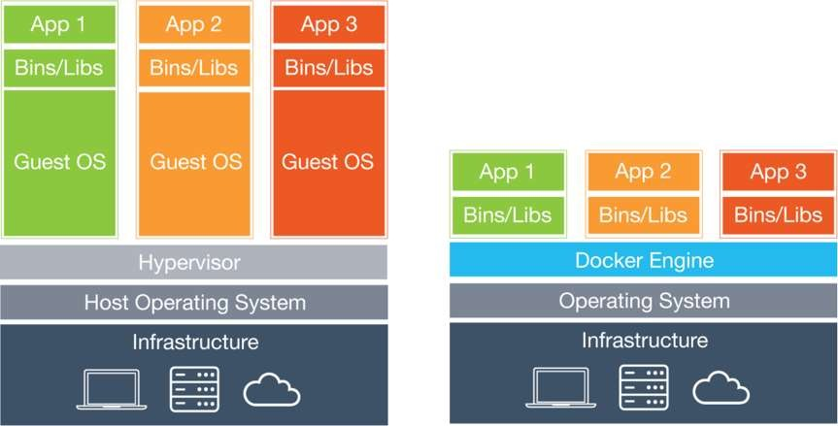
VMs vs Containers

Slide 4
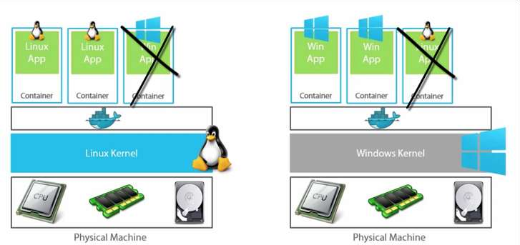
Linux vs Windows

Slide 5
Conceptos básicos
Containers
Images
Docker engine
Registry and repositories

Slide 6
Containers en Linux
Namespaces
pid, net, mnt, user, etc.
o
cgroups
Capabilities

Slide 7
Containers en Windows
Windows Server 2016
Windows Server Containers
Hyper-V Containers

Slide 8
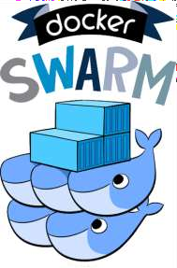

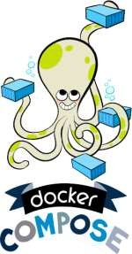
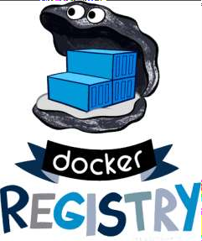
Docker platform
Registry: Docker Hub
Provisioning: Docker Machine
Orchestration: Docker Compose
Clustering: Docker Swarm
Interfaz gráfica: Kitematic
Docker client y daemon === Docker Engine

Slide 9



Docker en Azure
VM plana + instalar docker a mano
Docker machine con Driver de Azure
VM con Docker Extension
•
•
Service Fabric
Containers market (crea VM con docker Extension)
Azure Container Service

Slide 10

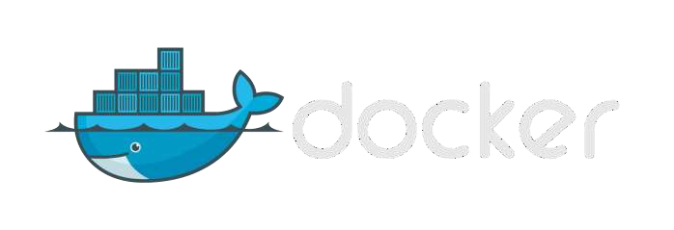
Demo time!

Slide 11

Preguntas?

Slide 12
Muchas Gracias!
Nicolas Bello Camilletti
@nbellocam

